Slide 1
«Особенности отдельных заданий ОГЭ по русскому языку»
Коршунова Ольга Владимировна, учитель русского языка
МОУ Карабихская ОШ ЯМР

Slide 2
«Синтаксический анализ на ОГЭ: как подготовить выпускников к выполнению задания №2».
задание на выбор и запись номеров правильных ответов
из предложенного перечня

Slide 3
Кодификатор ОГЭ 2021 г. РУССКИЙ ЯЗЫК, 9 класс.
Грамматика. Синтаксис
5.2 Предложение. Грамматическая (предикативная) основа предложения. Подлежащее и сказуемое как главные члены предложения
5.3 Второстепенные члены предложения
5.4 Двусоставные и односоставные предложения
5.5 Распространённые и нераспространённые предложения
5.6 Полные и неполные предложения
5.7 Осложнённое простое предложение
5.8 Сложное предложение
5.9 Сложные бессоюзные предложения. Смысловые отношения между частями сложного бессоюзного предложения
5.10 Сложные предложения с разными видами связи между частями
5.11 Способы передачи чужой речи
5.12 Синтаксический анализ простого предложения
5.13 Синтаксический анализ сложного предложения
5.14 Синтаксический анализ (обобщение)

Slide 4
Задание 2. Синтаксический анализ. Учащиеся должны распознавать
простые неосложненные предложения, в том числе предложения с неоднородными определениями;
простые предложения, осложненные однородными членами, включая предложения с обобщающим словом при однородных членах, осложненные обособленными членами, обращением, вводными и вставными конструкциями;
сложные предложения;
конструкции с чужой речью;
предложения по цели высказывания, эмоциональной окраске, количеству грамматических основ, наличию главных и второстепенных членов, предложения полные и неполные;
односоставные предложения;
морфологические средства выражения подлежащего, сказуемого;
бессоюзные и союзные предложения, предложения с разными видами связи; виды сложносочиненных предложений и сложноподчиненных предложений; виды сложноподчиненных предложений с несколькими придаточными;
различать подчинительные союзы и союзные слова;
распознавать прямую и косвенную речь;
применять знания по синтаксису при выполнении различных видов языкового анализа и в речевой практике.

Slide 5
Задание 2. Синтаксический анализ.
Прочитайте текст.
(1)Наклонились вниз на длинном стебельке белоснежные фарфоровые кольца с резными краями. (2)Кажется, что неизвестный мастер придал такую необычную форму речному жемчугу. (3)К концу лета они превратятся в оранжево-красные бусинки. (4)Словно из далеких стран попали в лес драгоценные камни.5)Ландыш представляется мне символом леса.
Укажите варианты ответов, в которых верно выделена грамматическая основа в одном из предложений или в одной из частей сложного предложения текста. Запишите номера ответов.
1) Кольца наклонились вниз (предложение 1)
2) Мастер придал (предложение 2)
3) Превратятся в бусинки (предложение 3)
4) Камни попали (предложение 4)
5) Ландыш представляется символом (предложение 5)
Ответ: 45

Slide 6
Задание 2. Синтаксический анализ.
Прочитайте текст.
(1) Известно, что сегодня в исследованиях учёных по-разному определяется место грамматики в обучении языку. (2)В одних ей отводится главное место, требуются заучивание правил и постоянная тренировка в образовании форм;
в других больше внимания уделяется употреблению речевых образцов, а грамматическим явлениям отводится второе место: правила не надо учить, достаточно практиковаться в анализе образцовых текстов. (3)Как же современная школа относится к данной проблеме? (4)Во-первых, роль грамматики не занижается, но и не преувеличивается; во-вторых, к грамматическим явлениям подходят с позиции понимания сущности языка: язык — речь — коммуникация. (5)Из этого вытекает необходимость анализа не только структуры грамматических единиц, но и функционирования их в речи.
Укажите варианты ответов, в которых дано верное утверждение. Запишите номера ответов.
1) Предложение 1 сложноподчинённое с придаточным изъяснительным.
2) Предложение 2 сложное.
3) Предложение 3 односоставное безличное.
4) В предложении 4 одна из грамматических основ — позиции подходят.
5) Предложение 5 осложнено однородными членами.
Ответ: 125

Slide 7
Задание 2. Синтаксический анализ.
Прочитайте текст.
(1)В охотничью пору на Урале мы уходили в горы и бродили там, как настоящие дикари. (2)Солнечный закат в горах удивительно хорош. (3)Тени нарастают, и на нас начинает надвигаться ночная мгла. (4)Затихший воздух чутко держит каждый шорох. (5)Переживаешь тревожное настроение, которое будит воображение.
Укажите варианты ответов, в которых верно выделена грамматическая основа в одном из предложений или в одной из частей сложного предложения текста. Запишите номера ответов.
1) Мы бродили (предложение 1)
2) Закат хорош (предложение 2)
3) Мгла начинает надвигаться (предложение 3)
4) Держит шорох (предложение 4)
5) Будит воображение (предложение 5)
Ответ: 23

Slide 8
Проблемы, связанные с выполнением задания 2
Отсутствие навыка смыслового чтения.
Отсутствие навыка работы с текстом (работа с карандашом).
Отсутствие теоретических знаний (сложные случаи) .
Невнимательность, неуверенность в своих знаниях.

Slide 9
На этапе подготовки к ОГЭ важно изучить алгоритм выполнения задания 2 . Знание правильной последовательности выполнения данного задания упрощает работу на экзамене.
Внимательно прочитать предложенный текст.
Ознакомиться с самим заданием, вспомнить значения названных в нем терминов (грамматическая основа, сказуемое, подлежащее, придаточная часть и другие).
Найти в указанных предложениях (они в тексте специально пронумерованы) то, о чем говорится в вариантах ответов: грамматическую основу, придаточную часть предложения, или другие синтаксические конструкции.
Проанализировать каждый вариант ответа и определить, верный он или нет. Всего в задании предложено 5 вариантов.
Количество правильных ответов может быть любым.

Slide 10
Теоретическая часть. Подлежащее
Подлежащее должно стоять в И.п.
Слова МНЕ, ТЕБЕ, ЕМУ, ЕЙ, НАМ, ВАМ, ИМ не могут быть подлежащим.
В придаточной части СПП в роли подлежащего могут выступать союзные слова КОТОРЫЙ, ЧТО, КТО.
Подлежащее может быть выражено одним словом (любой частью речи) или словосочетанием.

Slide 11
Подлежащее = словосочетание
1. Сущ. в И.п. + С + сущ. в Т.п. (кто с кем, что с чем) Пример: Брат с сестрой шли по дороге. (сказуемое должно быть во мн.ч) Брат с сестрой шел по дороге. (в этом предложении подлежащее – брат)

Slide 12
Подлежащее = словосочетание
2. Числ. (сущ.) + сущ. в Р.п. (количество деятелей) Слова много, мало, несколько, большинство входят в подлежащее. Примеры: Пять тетрадей лежало на столе. Двое ребят шли по дороге. Часть группы осталась в стороне. Много ребят пришло в аудиторию.

Slide 13
Подлежащее = словосочетание
3. Слово в И.п. + ИЗ +слово в Р.п. (кто-то из кого-то, что-то из чего-то; часть целого) Примеры: Двое из нас пришли. Трое из ребят остались.
4. Начало, середина, конец + сущ. (значение фазы) Пример: Наступило начало сентября.

Slide 14
Подлежащее = словосочетание
5. Фразеологизм (устойчивое неделимое словосочетание) или метафора. Примеры: Белые мухи летали в воздухе.
(белые мухи=метафора снежинок) На небе расстилался млечный путь.
6. Неопределенное местоимение от …кто …что +имя Пример: Что-то неприятное было в его облике.

Slide 15
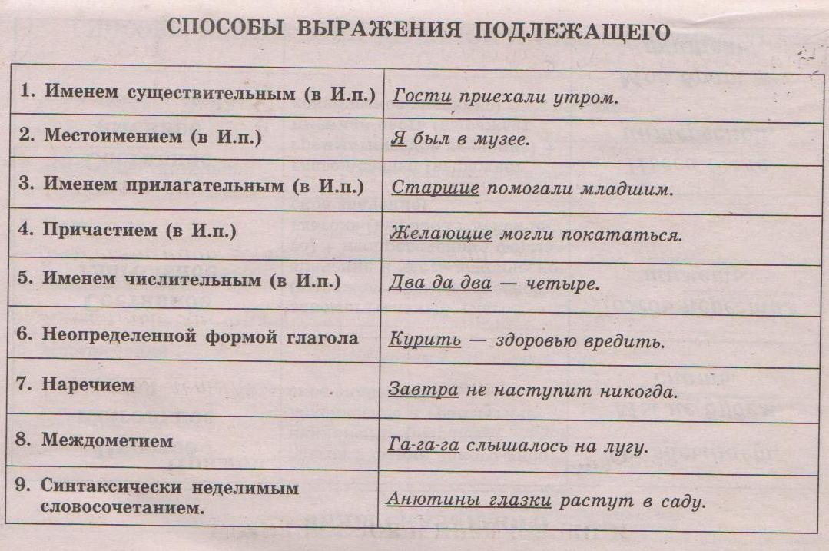

Slide 16
Теоретическая часть. Сказуемое
ПГС может быть выражено 1 словом или несколькими словами
Глагольным междометием (бац, хвать, толк, прыг). Она прыг да скок.
Фразеологизмом (неделимым словосочетанием). Фразеологизм можно заменить на одно слово. Он бил баклуши= ленился.
Глаголом + модальной частицей (да, пусть, пускай, давай, давайте, было, будто, как будто, как бы, словно, точно, едва ли, чуть не, только что и др.) Частицы : либо образуют форму слова (повелительное наклонение глагола, сослагательное наклонение (бы, б), либо добавляют оттенок значения.

Slide 17
Сказуемое
СГС (составное глагольное сказуемое) = глагол-связка + инфинитив
Способы выражения глагола-связки: 1) Глаголы со значением "начало", "продолжение", "конец действия". Я начал читать. Я продолжил читать. Я закончил читать. 2) Модальные глаголы = отношение к действию (хочу, могу, желаю, люблю, ненавижу и др). Я люблю петь. Я хочу есть. Мне нравится гулять. 3) Словами можно, нужно, надо и т.д.
Можно выйти? Нужно верить.
Примечание:
Инфинитив не всегда входит в состав сказуемого. Он может являться второстепенным членом предложения. Ситуации, при которых инфинитив не входит в состав сказуемого: 1. Инфинитив и вспомогательный глагол обозначают действия разных лиц. Они просили ее спеть. (они просили, а действие «спеть» совершает другой деятель) Доктора запретили курить. 2. Инфинитив относится к глаголу движения. Он пришел посмотреть фильм. (посмотреть – обстоятельство цели) 3. К инфинитиву можно задать вопрос «КАКОЙ?» В таких случаях инфинитив относится к подлежащему, а не к сказуемому. Желание гулять посетило его только сейчас.

Slide 18
Сказуемое
СИС (составное именное сказуемое) = глагол связка+ имя (сущ, числ, прил...)
Способ выражения глагола-связки: 1. Бытийные глаголы (быть, становиться, делаться, казаться, являться, бывать, называться и т.д.) 2. Глагол движения в бытийном значении (можно заменить на был, казался) Примечание: 1. Обратите внимание на то, что в настоящем времени связка может отсутствовать: Он врач. (составное именное) 2. Различайте БЫТЬ в роли связки и БЫТЬ в роли глагола в значении «находиться, существовать». Он был здесь вчера. (=присутствовал) Быть = связка, Он был умным. Быть=существовать. Он был здесь.

Slide 19
Второстепенные члены предложения
Определения (отвечают на вопрос «какой?», обозначают признак) Дополнения (отвечают на вопросы косвенных падежей - всех падежей, кроме И.П. ) Обстоятельства (отвечают на вопросы: где, куда, откуда, как, почему, когда, с какой целью и т.д.) Второстепенные члены предложения могут быть:обособленными*/неособленными
распространенными**/нераспространенными
*Обособленный – значит выделенный запятыми с двух сторон (или с одной, если стоит в конце или в начале предложения) **Распространенный - имеющий зависимые слова. Обособленным может быть любой второстепенный член предложения. Обособленное определение (часто так называют причастный оборот, но не только его.) Обособленным определением может быть и одиночное прилагательное. Обособленное обстоятельство (так часто называют деепричастный оборот, однако может выражено и другими частями речи)

Slide 20
Двусоставные и односоставные предложения
Односоставные предложения делятся на: 1. Определенно-личные (в таких предложениях нет подлежащего, но вместо него можно подставить Я,МЫ,ТЫ,ВЫ) Хожу по городу, ничего не замечаю. 2. Неопределенно-личные (нет подлежащего, но вместо него можно подставить ОНИ) Ходят тут, смотрят. 3. Обобщенно-личные (нет подлежащего. Как правило, это пословицы и поговорки) Цыплят по осени считают. 4. Безличные предложения в них нет подлежащего, нельзя ничего подставить, действие совершается непонятно кем) явления природы. Вечереет. Смеркается.
состояние человека. Мне грустно. Мне тошно.
отсутствие чего-либо. НЕТ, НЕ БЫЛО, НЕ БУДЕТ, не осталось, не хватило На небе нет ни облачка. У него не было сил сражаться.
инфинитив. Нужно много заниматься. Всем молчать. Быть грозе.
краткое страдательное причастие . Об этом много сказано.
5. Назывные предложения (в них отсутствует сказуемое). Ночь. Улица. Фонарь. Односоставные предложения могут входить в состав сложного предложения. [Ночь], и [всем стало так спокойно].

Slide 21
Простое осложненное предложение
Осложненное простое предложение - это предложение, в составе которого есть: • однородные члены предложения. • обособленные определения или приложения, дополнения, обстоятельства. • вводные конструкции • вставные конструкции • слова-обращения • уточнение • сравнительный оборот

Slide 23
Сложносочиненное предложение
ССП (сложносочиненное предложение) - это такое предложение, в котором несколько грамматических основ связаны между собой сочинительными союзами. Части ССП равноправны, между ними можно поставить точку. Сочинительные союзы: • соединительные (И, ДА (= и), не только … но и, также, тоже, и … и, ни … ни, как … так и, сколько ... столько и) • разделительные (ИЛИ, или … или, ЛИБО, либо … либо, то … то, то ли … то ли, не то … не то) • противительные (А, ДА (= но), НО, ЗАТО, ОДНАКО, ЖЕ, однако же, все же) • градационные (не только... но и, не столько... сколько, не то чтобы... а) • присоединительные (тоже, также, да и, и, ПРИТОМ, ПРИЧЕМ) • пояснительные (ТО ЕСТЬ, А ИМЕННО)

Slide 24
Сложноподчиненное предложение
СПП (сложноподчиненное предложение) - это предложение с несколькими грамматическими основами, соединенными подчинительными союзами. От одной главной части задается вопрос к придаточной (зависимой части). Придаточное предложение может находиться до/после главного или может разрывать главное предложение. […], (что…) (Когда…), […] […,(что…),..] Подчинительные союзы: изъяснительные (что, чтобы, как, …) (вопросы косвенных падежей) чаще - ЧТО определительные (который, которая, которого, ...) обстоятельственные: • времени (когда, лишь, едва, …) КОГДА? • места (где, куда, откуда, ...) ГДЕ • образа действия, меры, степени (столько, настолько, так, до такой степени, до того, такой, ... ) В КАКОЙ мере КАК? • сравнения (как, как будто, словно, будто, точно, как бы) • причины (так как, потому что, …) (ПОЧЕМУ? • условия (если, если бы, коли, ежели, если … то,…) ПРИ КАКОМ УСЛОВИИ? • уступки (несмотря на то, что, хотя, хоть, пускай, …) НЕСМОТРЯ НА ЧТО? • цели (чтобы, дабы, с тем чтобы, …) С КАКОЙ ЦЕЛЬЮ? • следствия (так что) В СПП между частями бывают не только союзы, но и союзные слова (похожи на союз, но являются членами предложения) На союзное слово падает интонационное ударение, к союзному слову чаще всего можно задать вопрос. Сравните: Я увидел, что на улице светит солнце. (что – союз) Я узнал, кто ворует мои конфеты. (кто – союзное слово, подлежащее)

Slide 25
СПП с несколькими придаточными
1. Однородное подчинение придаточных (от одного слова в главной части задается одинаковый вопрос к придаточным) [Я заметил], ЧТО? (что на улице светит солнце) и ЧТО? (поют птицы). [Я заметил], ЧТО? (что на улице светит солнце), ЧТО? (поют птицы). 2. Последовательное подчинение придаточных. [Я увидел дом], КАКОЙ? (который стоял на месте), (КАКОМ?) (где раньше росли черемухи. 3. Параллельное подчинение придаточных (неоднородное) (Когда я был маленьким)КОГДА?,[ я верил], ВО ЧТО? (что дед Мороз существует).

Slide 26
Бессоюзное сложное предложение
БСП (бессоюзное сложное предложение) - это такое сложное предложение, между частями которого нет союзов, предложения связаны по смыслу. Смысловые отношения между частями БСП: ЗАПЯТАЯ: Между частями БСП отношения одновременности, последовательности. (можно подставить И) ДВОЕТОЧИЕ: отношение причины (от первого предложения ко второму задается вопрос ПОЧЕМУ?)
отношение пояснения (ко второму предложения можно подставить А ИМЕННО)
отношения дополнения (ко второму предложения можно подставить ЧТО, и ВИЖУ ЧТО и т.д.)
ТИРЕ: части БСП противопоставлены (можно подставить союзы А, НО) первая часть имеет значение времени или условия (можно подставить союзы КОГДА, ЕСЛИ) вторая часть имеет значени следствия (можно подставить союз ТАК ЧТО)

Slide 27
Способы передачи чужой речи
1. При помощи прямой речи
2. При помощи косвенной речи Прямая речь – дословное воспроизведение чужого высказывания. Прямая речь может стоять до, после или внутри слов автора, а также обрамлять слова автора с двух сторон. Косвенная речь – пересказ чужой речи в форме придаточного предложения или второстепенных членов простого предложения без сохранения всех особенностей речи говорящего. В косвенной речи все личные местоимения употребляются с точки зрения автора пересказа. (В косвенной речи не используется местоимения в 1 лице; обращения, междометия и др. опускаются.) Прямая речь может иметь форму диалога. Диалог оформляется двумя способами: Каждая реплика дается с новой строки, перед каждой репликой ставится тире — Ты придешь? — Не знаю. Реплики следуют в строку: «Так ты женат? Не знал я ране! Давно ли?» — «Около двух лет». — «На ком?» — «На Лариной». — «Татьяне?» — «Ты им знаком?» — «Я им сосед» (А. С. Пушкин).

Slide 28
Цитаты оформляются как прямая речь или как продолжение предложения.
1. Цитируемое предложение или часть текста приведены полностью: Пушкин отмечал: «Чацкий совсем не умный человек — но Грибоедов очень умен». 2. Цитата приводится не полностью (не с начала или не до конца предложения или с выбрасыванием части текста в середине); в этом случае пропуск обозначается многоточием, которое может быть заключено в угловые скобки (что принято при цитировании научной литературы): Гоголь писал: «Пушкин есть явление чрезвычайное ... это русский человек в его развитии, в каком он, может быть, явится через двести лет». Цитата может быть приведена не с начала предложения: Писарев писал: «...красота языка заключается в его ясности и выразительности». «...Красота языка заключается в его ясности и выразительности», — писал Писарев. 3. Если автор или редактор подчеркивает в цитате отдельные слова, это оговаривается в скобках с указанием инициалов автора или слова Ред. — редактор: (подчеркнуто нами. — Е. Л.) или (курсив наш. — Ред.). 4. Если автор вставляет в цитату свой пояснительный текст, то он помещается в прямых скобках: «Он [Пушкин], — писал Гоголь, — при самом начале своем уже был национален, потому что истинная национальность состоит не в описании сарафана, но в самом духе народа».

Slide 29
Цитата как продолжение предложения
Цитата может быть оформлена не как прямая речь, а как продолжение предложения или изолированный компонент текста: Гоголь писал, что «при имени Пушкина тотчас осеняет мысль о русском национальном поэте». «Уважение к минувшему — вот черта, отличающая образованность от дикости» (Пушкин).
Стихотворная цитата может быть оформлена без кавычек, но с красной строки и соблюдением стихотворных строк: Будь же ты вовек благословенно, Что пришло процвесть и умереть.

Slide 30
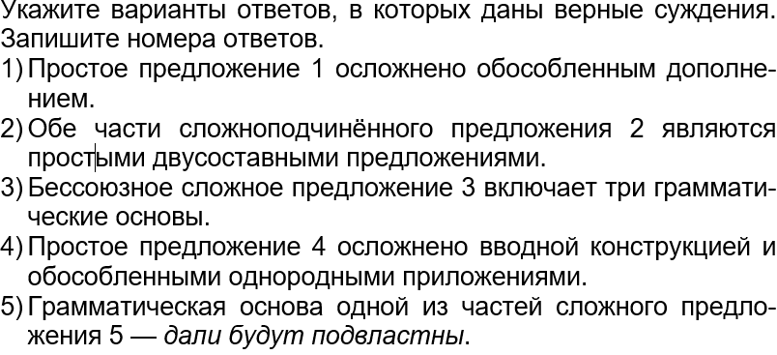
Задание 2.Синтаксический анализ текста
77
Утверждение ошибочно: здесь обособленное
приложение.
Правильный
ответ №2
(вбегает конь –разверзлась бездна)
Утверждение ошибочно: здесь
две грамматические основы.
Правильный
ответ №4
Утверждение ошибочно: здесь
грамматическая основа
которые будут подвластны.
ОТВЕТ: 24<или>42

Slide 31
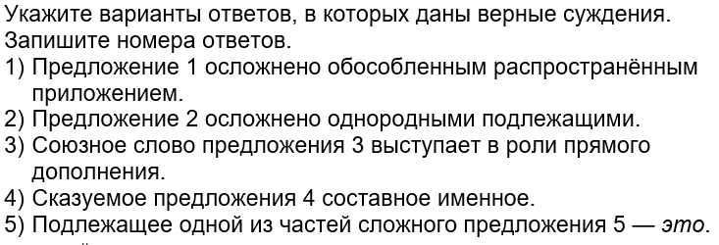
Задание 2. Синтаксический анализ текста
77
Утверждение ошибочно: здесь обособленное определение, выраженное
причастным оборотом.
Утверждение ошибочно: здесь подлежащее ОН; реформатор и деятель – приложение.
Правильный ответ №3:
Претворял (что?) которые (преобразования)
Утверждение ошибочно: здесь простое глагольное сказуемое.
Правильный
ответ №5
(это=он)
ОТВЕТ: 35<или>53

Slide 32
Методы и приёмы
"Продвинутая" лекция.
Наиболее объемные или сложные темы обобщаются учителем при помощи "продвинутой" лекции с использованием мультимедиа (это могут быть слайды, таблицы, презентации).

Slide 33
Методы и приёмы
Работа в группах по отработке тестовых заданий.
В совместной деятельности Учащиеся отрабатывают тестовый материал заданий, это помогает им сэкономить время на выполнении заданий. На этом этапе происходит осмысление языкового материала, так как при выборе ответов школьники анализируют, размышляют, применяя правило, выявляют закономерности тестовых заданий. Самое главное - взаимопомощь, взаимоконтроль, взаимоподдержка, они влияют на межличностные отношения в классном коллективе.

Slide 34
Методы и приёмы
Самостоятельный выбор задания.
Отработанный на уроке материал закрепляется во время подготовки домашнего задания: учащиеся самостоятельно выбирают типичные задания и отрабатывают тестовые задания. Для этого можно использовать дополнительный материал по подготовке к тестовому контролю.

Slide 35
Тренируемся
Прочитайте текст.
(1)Хотя диалог обычно противопоставляют монологу, но в таком противопоставлении полюсы неравноправны. (2)Диалог –живая форма общения, он может длиться долго; напротив, монолог – искусственная форма речи, и обычно он длится недолго. (3)Правда, на сцене монолог звучит более естественно, чем в жизни. (4)Это объясняется тем, что, во-первых, сценический монолог предполагает фоном всю пьесу и, во-вторых, сами зрители выступают как бы в роли молчаливого собеседника актёра, произносящего монолог. (5)И всё же известная условность монолога сохраняется и на сцене, чем объясняется его постепенное вытеснение с подмостков: в пьесах нашего времени монолог занимает гораздо более скромное место, чем раньше.
Укажите варианты ответов, в которых дано верное утверждение. Запишите номера ответов.
1) Первая часть предложения 1 – односоставное неопределённо-личное предложение.
2) Предложение 2 содержит 4 (четыре) грамматические основы.
3) В предложении 3 первая грамматическая основа – правда.
4) Две части предложения 4 осложнены вводными словами.
5) Предложение 5 сложносочинённое.
Ответ: 124

Slide 36
Тренируемся
Прочитайте текст.
(1)Кто из нас в детстве не мечтал стать отважным путешественником, чтобы, ступив на неизведанные земли, рассказать затем соотечественникам об открытых таинственных племенах и о своих удивительных, полных романтики и риска приключениях! (2)Путешественник – первооткрыватель, это своеобразный «сталкер» (если пользоваться терминологией Стругацких). (3)Популяризируя новые маршруты, под иным углом показывая старые, он прокладывает путь своим соотечественникам. (4)Это внешняя сторона. (5)Только спустя много лет я уяснил для себя совершенно определённо: путешествие – это не только романтика, но и тяжёлое испытание не столько сил, сколько духа.
Укажите варианты ответов, в которых дано верное утверждение. Запишите номера ответов.
1) Предложение 1 содержит 3 (три) грамматические основы.
2) В предложении 2 грамматическая основа – первооткрыватель.
3) Предложение 3 осложнено однородными обособленными обстоятельствами.
4) Предложение 4 простое.
5) Предложение 5 сложное бессоюзное.
Ответ: 345

Slide 37
Тренируемся
Прочитайте текст.
(1)Культура человека выражается не только в умении говорить, но и в умении слушать. (2)Если даже захочешь возразить собеседнику, терпеливо выслушай его до конца, не перебивай его, возражение может и не понадобиться. (3)Некрасиво выглядит человек, который не умеет владеть собой, грубо перебивает собеседника, пытается подавить его криком, грубым словом, повелительной интонацией. (4)Этим он унижает не только собеседника, но и себя. (5)Убеждай силой логики, фактами, не торопись навязывать своё мнение, уважай мнение собеседника, во время разговора следи за выражением своего лица так же, как и за речью.
Укажите варианты ответов, в которых дано верное утверждение. Запишите номера ответов.
1) Предложение 1 сложносочинённое.
2) Предложение 2 сложное с бессоюзной и союзной подчинительной связью.
3) Предложение 3 простое с однородными сказуемыми.
4) Предложение 4 простое нераспространённое.
5) В сложном предложении 5 все части – односоставные определённо-личные.
Ответ: 25

Slide 38
Сайт для подготовки к ОГЭ - 2021

Slide 39
Образовательный сайт учителя русского языка и литературы Захарьиной Елены Алексеевны Интерактивные технологии в образовании

Slide 40
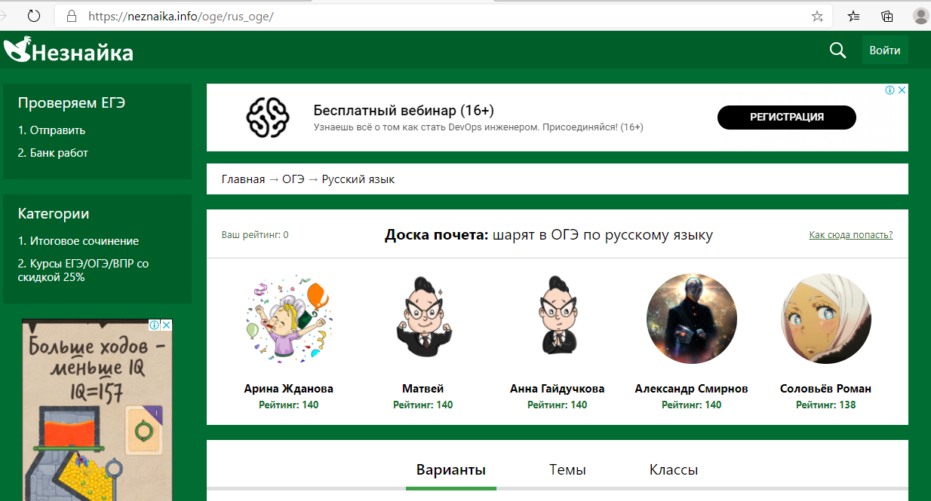
Незнайка

Slide 41
ОГЭ 2021. Русский язык. Готовимся к итоговой аттестации. Драбкина С.В., Субботин Д.И. Данное пособие предназначено для подготовки учащихся 9 классов к государственной итоговой аттестации - Основному государственному экзамену (ОГЭ) по русскому языку. В пособии подробно рассматривается структура, содержание возможных контрольно-измерительных материалов, предлагаемых на экзамене. Приведён разбор тестовой части, для её выполнения излагается необходимый теоретический материал, представленный в сжатой и оптимально структурированной форме. Даны тренировочные задания с методическими указаниями и ответами, что позволяет закрепить полученные знания и подготовиться к сдаче ОГЭ по русскому языку. В конце пособия помещены 10 примерных вариантов тестов в формате ОГЭ 2021 года. Пособие адресовано девятиклассникам, родителям, учителям и методистам.

Slide 42
Сайты ОГЭ
РУСТЬЮТОРС
НЕЗНАЙКА
РЕШУ ОГЭ
https://moeobrazovanie.ru/online_test/russkiy_yazyk/test_3b3c3c3i3j3j3c3h/question_1.html
КАПКАНЫ ОГЭ и ГИА (СЛОВАРИК НОВЫХ ПОНЯТИЙ для написания 9.3. (2021 ОГЭ) Список текстов и тем ОГЭ 2021 года ( ОБЗ).)

Slide 43
Спасибо за внимание!

